Slide 1
La Casa de Mis Sueños
Presentado por:
La Sra. Soto-Weisman
Español 2

Slide 2
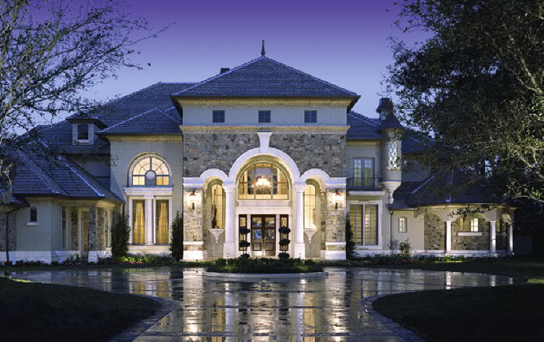

Slide 3
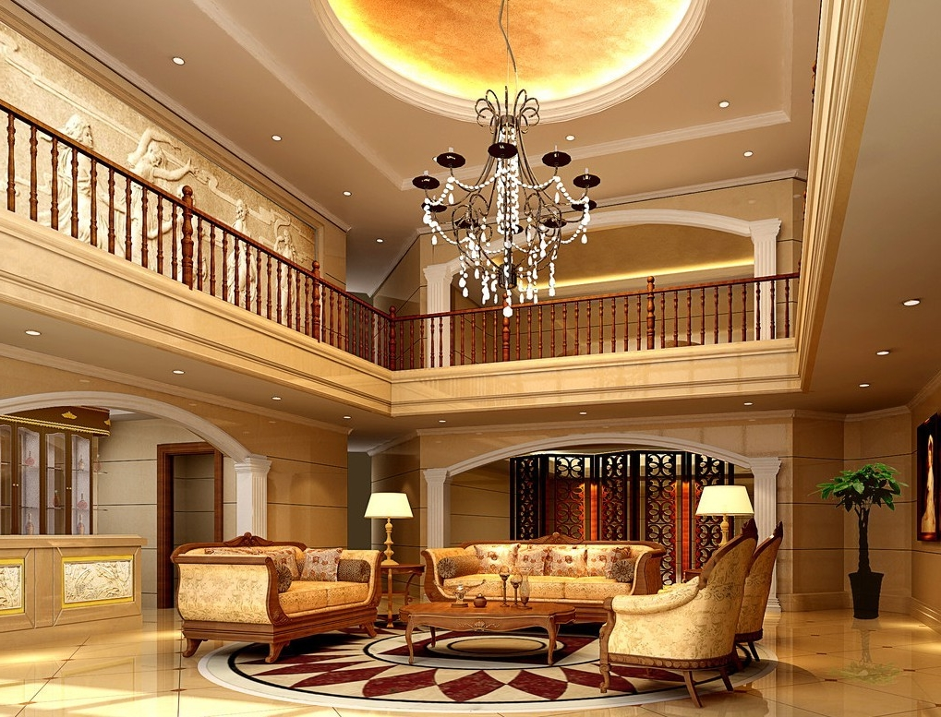
La sala
Dos
pisos
El candelabro
Los sillones

Slide 4

trapear

Slide 5
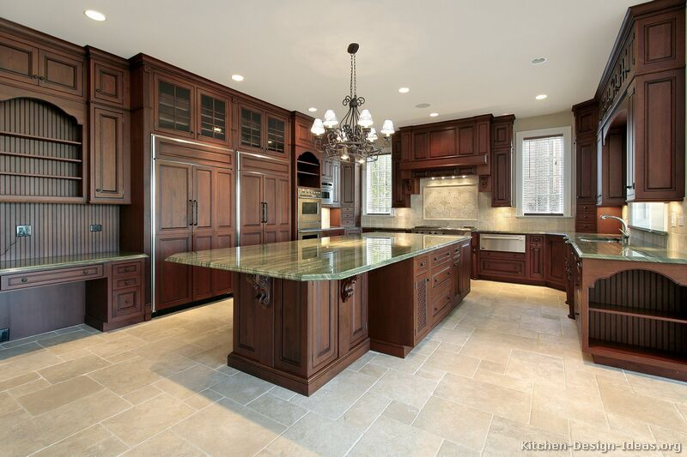
La Cocina
el techo
el horno
la isla

Slide 6
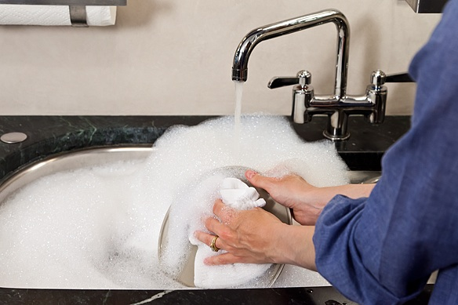
lavar

Slide 7
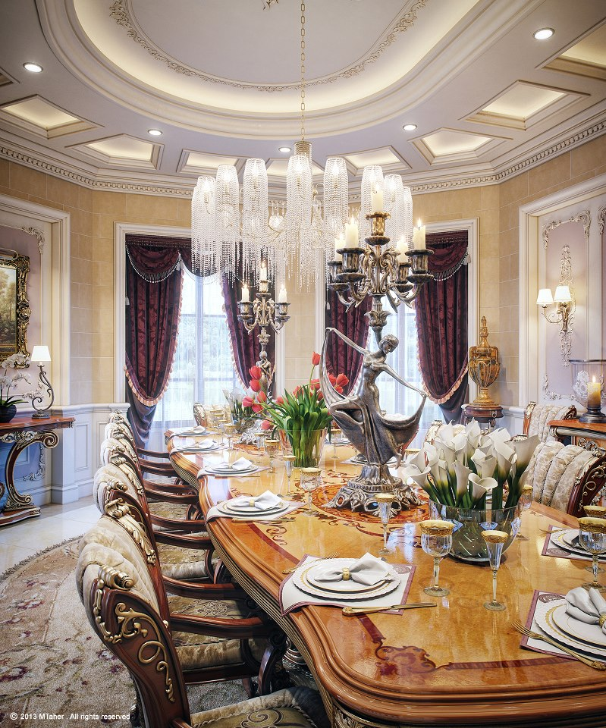
El comedor
Las cortinas
Las sillas
La mesa

Slide 8
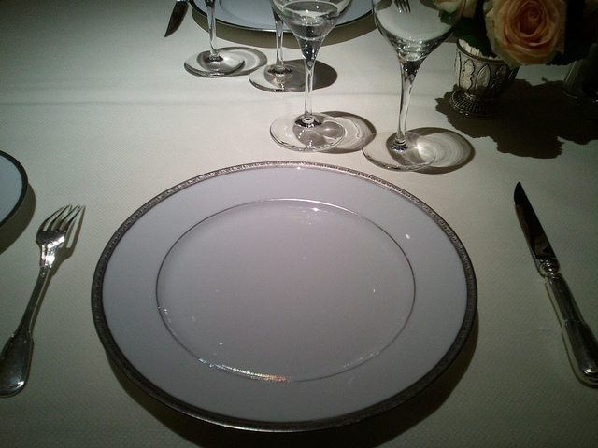
Poner la mesa

Slide 9
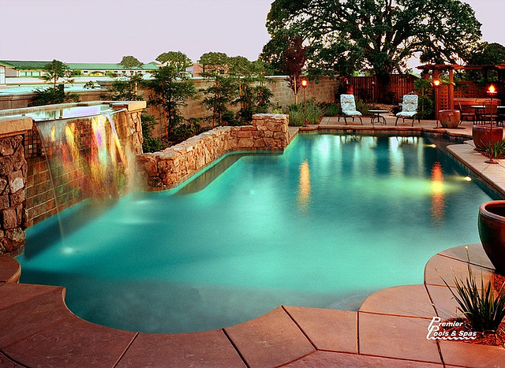
La piscina

